Slide 1

Split & Merge image segmentation
Farcas Rares
Lucan Valentin Alexandru

Slide 2
Split and Merge pentru segmentarea imaginilor
Date intrare | Date la iesire
Imagine pe nivele de gri Parametrii pentru segmentare (definirea uniformității într-o regiune | Imaginea originala Histograma imaginii originale Imaginea segmentate Histograma imaginii segmentate

Slide 3
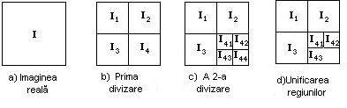
Descrierea Algoritmului
Algoritmul „split & merge” este o procedură iterativă care include în fiecare iterație divizare și unificare. Se pleacă de le regiuni de mărime medie, de exemplu pătrate de mărime fixă, se unifică regiunile similare și apoi se divizează regiunile care nu au fost unificate :
dacă o regiune este neomogenă (P(R) = FALSE ), ea este divizata în 4 regiuni.
dacă două regiuni adiacente Ri, Rj sunt similare (P(Ri U Rj) = TRUE ), ele sunt unificate
algoritmul se termină atunci când nu mai este posibilă nici divizarea, nici unificare.

Slide 4
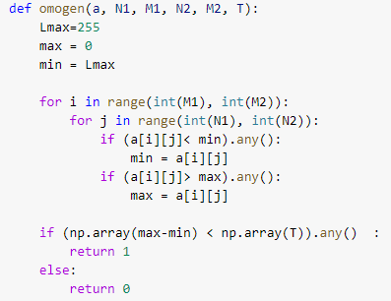
Descrierea Algoritmului
Algoritmul este recursive, dacă regiunea curentă nu este omogenă, ea este divizată în 4 și procedura este apelată recursiv. Dacă regiunea este omogenă, se calculează media sa și se compară cu mediile regiunilor vecine (pe cele 4 laturi ale regiunii), verificând posibilele unificări. Astfel, daca diferența dintre media regiunii curente si media unei regiuni adiacente este sub o valoare de prag, atunci cele doua regiuni se unifica: se calculează media valorilor pixelilor celor doua regiuni si se atribuie pixelilor celor doua regiuni in imaginea de ieșire
Criteriul de omogenitate

Slide 5
Segmentarea imaginilor
Definitia formala a segmentarii imaginii:
Fie I – mulțimea pixelilor din imagine => segmentarea lui I = găsirea unei partiții P de N submulțimi Rk, având definit H – un predicat de omogenitate, cu ajutorul căruia P devine:
Segmentare prin divizare si contopire:
a. intrare
b. divizare cu arbori
c. regiunile segmentate

Slide 6
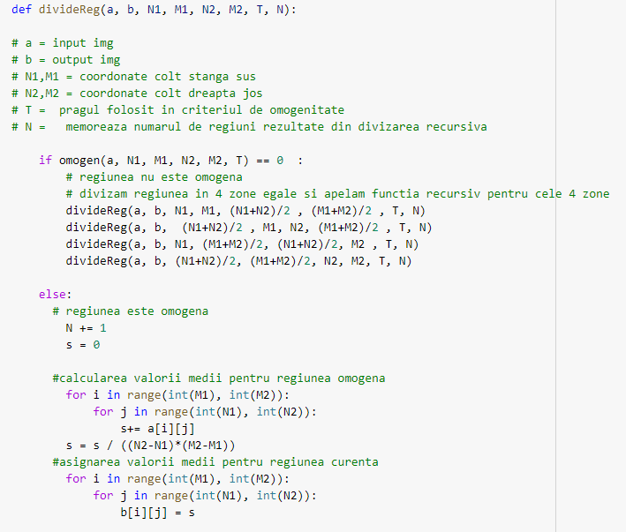
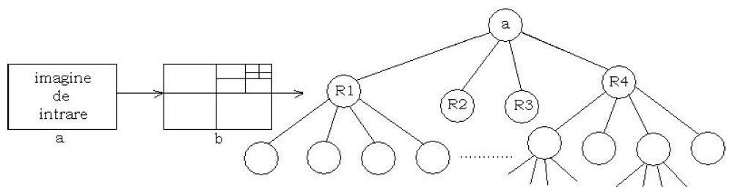
Segmentarea imaginilor
Divizarea recursivă a imaginii în regiuni din ce în ce mai mici utilizând algoritmul de segmentare prin divizare recursivă duce la o reprezentare de tip piramidală. Această structura piramidală poate fi corelata cu reprezentarea printr-un arbore cuadric. Astfel in structura reprezentată fiecare nod este de tip părinte și are patru fii corespunzător celor patru regiuni divizate.

Slide 7

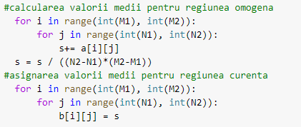
Mod de implementare
Verificarea omogenități pentru regiunea curenta.
if omogen(a, N1, M1, N2, M2, T)==0
Dacă regiunea curentă nu este omogenă, ea este divizată în patru, iar procedura este aplelată recursiv:
Dacă regiunea este omogenă, se calculează media sa şi se compară cu mediile regiunilor vecine
Dacă nici o unificare nu este posibilă, se atribuie pixelilor regiunii din imaginea de ieșire valoarea medie a pixelilor săi
Dacă mai multe unificări sunt posibile, se alege cea mai bună, adică unificarea cu regiunea vecină care are valoarea medie cea mai apropiată de valoarea medie a regiunii curente.

Slide 8
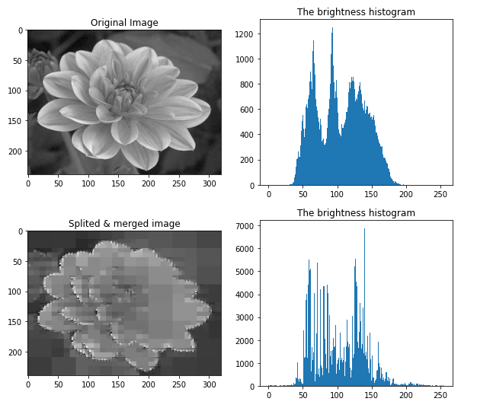
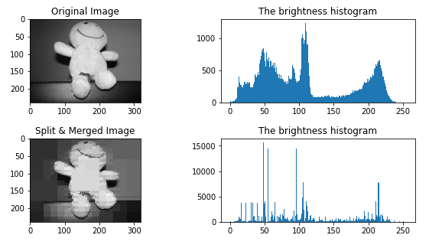
Rezultate experimentale
Pentru un prag de omogenitate T=60

Slide 9
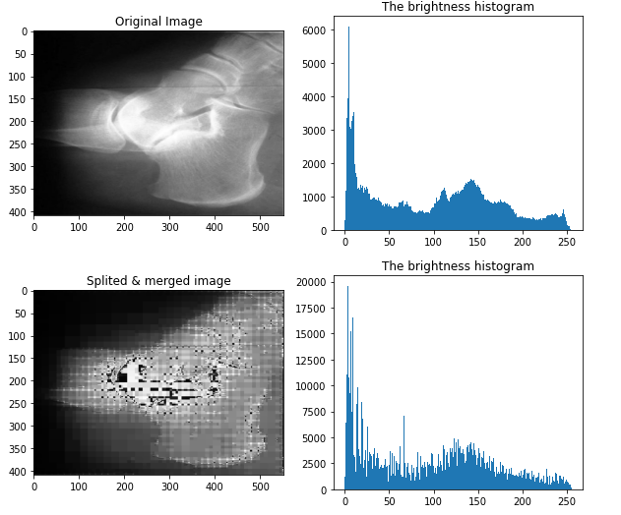
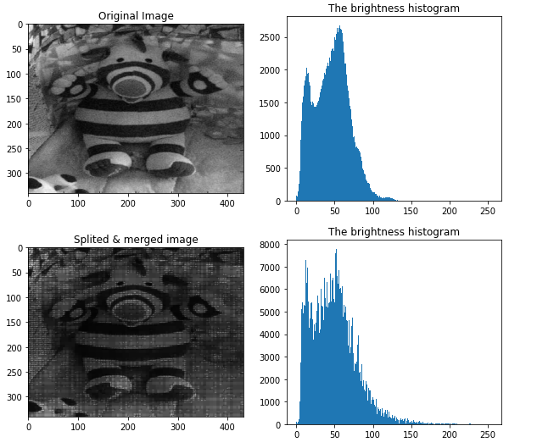
Rezultate experimentale
Pentru un prag de omogenitate T=20

Slide 10
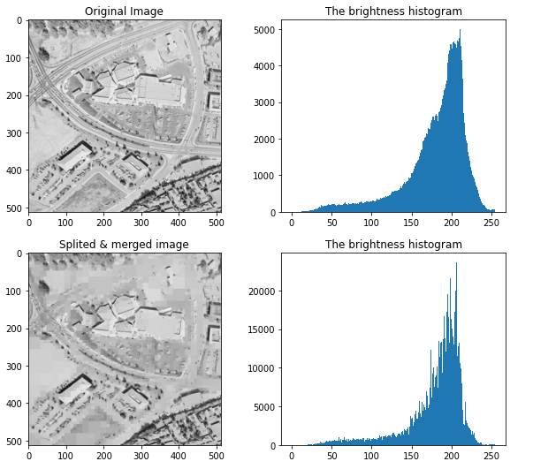
Rezultate experimentale
Pentru un prag de omogenitate T=100

Slide 11
Concluzii
In concluzie, algoritmul de divizare si unire consta in unirea unor regiuni învecinate in urma segmentării imaginii in funcție de un criteriu de omogenitate, astfel se obțin partiții din imagine care au toți pixelii de aceeași culoare. Acest algoritm ar putea fi utilizate de exemplu pentru separarea obiectelor de fundal sau pentru a identifica anumite obiecte dintr-o imagine. Însă algoritmul are un dezavantaj major: poate produce regiuni adiacente similare, care nu corespund aceluiași nivel se divizare.

Slide 12
Bibliografie
5th Slovakian-Hungarian Joint Symposium on Applied Machine Intelligence and Informatics -Marian Bakoš Active Contours and their Utilization at Image Segmentation – 2007
https://pyimagesearch.com/2021/01/23/splitting-and-merging-channels-with-opencv/\
https://www.projectpro.io/recipes/split-and-merge-images-channels-opencv
https://www.geeksforgeeks.org/splitting-and-merging-channels-with-python-opencv/
ImageProcLab1_ToDo.ipynb – Laborator 1 PNI
Prelucrarea numerica a imaginilo Cap.8 Analiza de imagini si recunoasterea formelor

